Slide 1
曲阜市水务局
2022年政府信息公开工作年度报 告

Slide 2
本报告由曲阜市水务局按照《中华人民共和国政府信息公开条例》（以下简称《条例》）和《中华人民共和国政府信息公开工作年度报告格式》（国办公开办函[2021]30号）要求编制。
本报告内容包括总体情况、主动公开政府信息情况、收到和处理政府信息公开申请情况、政府信息公开行政复议和行政诉讼情况、存在的主要问题及改进情况、其他需要报告的事项等六部分内容。
本报告所列数据的统计期限自2022年1月1日起至2022年12月31日止。本报告电子版可在“中国＊曲阜”政府门户网站（www.qufu.gov.cn）查阅或下载。如对本报告有疑问，请与曲阜市水务局联系（地址:曲阜市神道路4号，联系电话：0537-4412340）。

Slide 3
一、总体情况
2022年，曲阜市水务局在市委市政府正确领导下，认真落实政府信息公开条例，加强组织建设，健全工作制度，规范工作流程，坚持以“公开为常态、不公开为例外”为原则，以水利服务民生、服务经济社为工作主线，稳步有序开展政府信息公开工作。
（一）主动公开情况
我局围绕2022年度工作中群众较为关心，经济社会需求较高的重点领域为轴线，通过各种渠道主动公开信息135条。其中通过曲阜市门户网站主动公开各类政府信息27条，占比20%；通过水务局门户网站发布各类信息108条，占比80%。

Slide 4
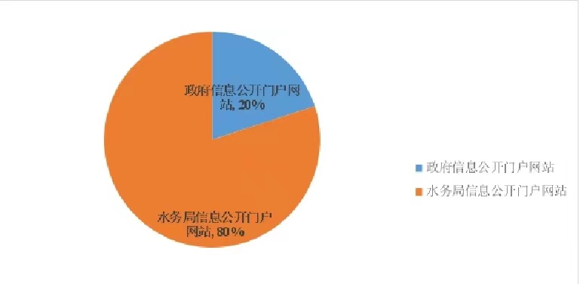
曲阜市水务局2022年度政务公开信息占比
具体包括法规规章1条，政策汇编1条，政策解读2条，机构职能1条，规划计划1条，行政权利1条，财政信息3条。会议公开1条，行政执法公示2条，建议提案办理6条，“双随机、一公开”监管5条，重点领域信息3条，业务工作28条，公示公告13条，要素推荐60条，政策法规4条，组织机构3条。

Slide 5
（二）依申请公开工作方面
2022年，我局未收到政府信息公开申请，未向申请人收取任何费用。未收到以政府信息公开为由提起的行政复议和行政诉讼。
（三）政府信息管理方面
严格遵循“谁公开谁审查、谁审查谁负责”和“先审查、后公开”的原则，强化政府信息公开保密审查工作机制， 2022年，我局未发生政府信息公开泄密事件。

Slide 6
（四）平台建设方面
继续进行单位府信息公开平台优化升级，加强信息公开网站建设，提高信息公开人员专业素质，优化网站专题专栏设置，完善信息主动公开办理流程，打造内容全面、条理清晰、重点突出、便捷高效的政府信息公开窗口。
（五）监督保障方面
我局把全市水利系统政务公开和信息公开工作作为重点工作开展，局领导专职分管，印发了《曲阜市水务局政府信息主动公开目录》和《曲阜市水务局政府信息公开指南》，完善了政府信息公开、保密审批、年终考核等制度，进一步加强政府信息公开工作的监督保障工作。

Slide 7
二、 二、主动公开政府信息情况
第二十条第（一）项
信息内容 | 本年制发件数 | 本年废止件数 | 现行有效件数
规章 | 0 | 0 | 0
行政规范性文件 | 0 | 0 | 0
第二十条第（五）项
信息内容 | 本年处理决定数量
行政许可 | 0
第二十条第（六）项
信息内容 | 本年处理决定数量
行政处罚 | 2
行政强制 | 0
第二十条第（八）项
信息内容 | 本年收费金额（单位：万元）
行政事业性收费 | 0

Slide 8
三、收到和处理政府信息公开申请情况
（本列数据的勾稽关系为：第一项加第二项之和，等于第三项加第四项之和） |  |  | 申请人情况
 |  |  | 自然人 | 法人或其他组织 |  |  |  |  | 总计
 |  |  |  | 商业企业 | 科研机构 | 社会公益组织 | 法律服务机构 | 其他
一、本年新收政府信息公开申请数量 |  |  | 0 | 0 | 0 | 0 | 0 | 0 | 0
二、上年结转政府信息公开申请数量 |  |  | 0 | 0 | 0 | 0 | 0 | 0 | 0
三、本年度办理结果 | （一）予以公开 |  | 0 | 0 | 0 | 0 | 0 | 0 | 0
 | （二）部分公开（区分处理的，只计这一情形，不计其他情形） |  | 0 | 0 | 0 | 0 | 0 | 0 | 0
 | （三）不予公开 | 1.属于国家秘密 | 0 | 0 | 0 | 0 | 0 | 0 | 0
 |  | 2.其他法律行政法规禁止公开 | 0 | 0 | 0 | 0 | 0 | 0 | 0
 |  | 3.危及“三安全一稳定” | 0 | 0 | 0 | 0 | 0 | 0 | 0
 |  | 4.保护第三方合法权益 | 0 | 0 | 0 | 0 | 0 | 0 | 0
 |  | 5.属于三类内部事务信息 | 0 | 0 | 0 | 0 | 0 | 0 | 0
 |  | 6.属于四类过程性信息 | 0 | 0 | 0 | 0 | 0 | 0 | 0
 |  | 7.属于行政执法案卷 | 0 | 0 | 0 | 0 | 0 | 0 | 0
 |  | 8.属于行政查询事项 | 0 | 0 | 0 | 0 | 0 | 0 | 0
 | （四）无法提供 | 1.本机关不掌握相关政府信息 | 0 | 0 | 0 | 0 | 0 | 0 | 0
 |  | 2.没有现成信息需要另行制作 | 0 | 0 | 0 | 0 | 0 | 0 | 0
 |  | 3.补正后申请内容仍不明确 | 0 | 0 | 0 | 0 | 0 | 0 | 0
 | （五）不予处理 | 1.信访举报投诉类申请 | 0 | 0 | 0 | 0 | 0 | 0 | 0
 |  | 2.重复申请 | 0 | 0 | 0 | 0 | 0 | 0 | 0
 |  | 3.要求提供公开出版物 | 0 | 0 | 0 | 0 | 0 | 0 | 0
 |  | 4.无正当理由大量反复申请 | 0 | 0 | 0 | 0 | 0 | 0 | 0
 |  | 5.要求行政机关确认或重新出具已获取信息 | 0 | 0 | 0 | 0 | 0 | 0 | 0
 | （六）其他处理
 | （七）总计 |  | 0 | 0 | 0 | 0 | 0 | 0 | 0
四、结转下年度继续办理 |  |  | 0 | 0 | 0 | 0 | 0 | 0 | 0

Slide 9
四、政府信息公开行政复议、行政诉讼情况
行政复议 |  |  |  |  | 行政诉讼
结果维持 | 结果纠正 | 其他结果 | 尚未审结 | 总计 | 未经复议直接起诉 |  |  |  |  | 复议后起诉
 |  |  |  |  | 结果维持 | 结果纠正 | 其他结果 | 尚未审结 | 总计 | 结果维持 | 结果纠正 | 其他结果 | 尚未审结 | 总计
0 | 0 | 0 | 0 | 0 | 0 | 0 | 0 | 0 | 0 | 0 | 0 | 0 | 0 | 0

Slide 10
五、存在的主要问题及改进情况
2022年，我局在政府信息公开工作上虽取得了一定的成效，但仍然存在一些问题：一是政务信息公开不及时，二是政务信息公开的内容涵盖面关注社会群众重点热点较少。
在2023年的工作中，从以下几方面进行改进：
一是进一步加强人才队伍建设； 二是进一步夯实工作职责；三是进一步完善信息公开工作机制，不断提升我局政府信息公开标准化规范化水平。

Slide 11
六、其他需要报告的事项
（一）根据财政部、国家发展改革委联合印发的《关于清理规范一批行政事业性收费有关政策的通知》规定，本年度依申请公开政府信息未收取任何费用。
（二）本行政机关落实上级年度政务公开工作要点情况：按照上级政务公开工作要求，对市重点工程形象进度、汛期雨情水情公告等重点领域分栏目进行公开，对动态类栏目按时限进行公开。
（三）本行政机关人大代表建议和政协提案办理结果公开情况：主动加强与人大代表和政协委员的沟通交流，自觉接受人大依法监督和政协民主监督，共办理人大建议、政协提案5件，办理结果均已在门户网站信息公开。
（四）本年度政务公开工作创新情况：无
（五）本行政机关认为需要报告的其他事项：无。
（六）其他有关文件专门要求通过政府信息公开工作年度报告予以报告的事项：无。

